Slide 1

Mĩ thuật 6
Chủ đề
Nhà thiết kế tài hoa
Bài 14: Thiết kế thiệp chúc mừng

Slide 2


Ấn để đến trang sách

Slide 3



Ai nhanh trí hơn?
Đây là một vật thường được dùng để tặng cho những người yêu mến vào những dịp đặc biệt như sinh nhật, năm mới,... và trên đó ghi những lời chúc, lời thể hiện tình cảm của người tặng.
Đáp án:
THIỆP CHÚC MỪNG
Welcome back to School

Slide 4

Ấn để đến trang sách

Slide 5



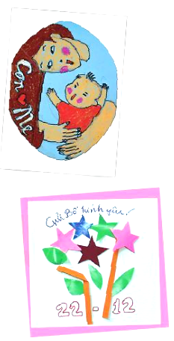
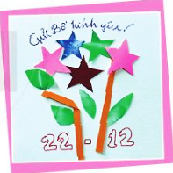

Hoạt động nhóm
Quan sát một số hình ảnh trong SGK, em hãy tìm hiểu về:
Hình dáng thiệp chúc mừng.
Nội dung, chủ đề thiệp chúc mừng.
Hoạ tiết, màu sắc, kiểu chữ trên thiệp chúc mừng.
Cách trang trí thiệp chúc mừng.
Ý nghĩa của thiệp chúc mừng.

Slide 6
KẾT LUẬN
Thiệp chúc mừng được dùng để ghi lại những lời chúc, thể hiện tình cảm đối với người mình yêu mến.
Thiệp được tạo bởi nhiều hình dạng khác nhau: vuông, chữ nhật, trái tim,...
Khi làm thiệp chúc mừng, nên chọn giấy có độ dày để sản phẩm được bền và đẹp.
Thiệp chúc mừng có thể được thiết kế một trang hoặc nhiều trang, có thể có phong bì bên ngoài.

Slide 7

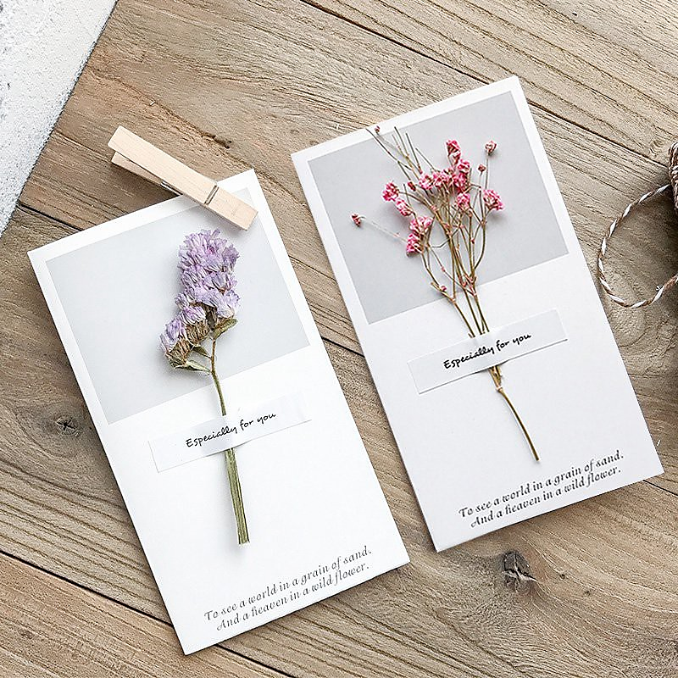
Hình ảnh hoạ tiết trang trí rất đa dạng: hoa, lá, con vật, hình ảnh con người.... Kiểu chữ rất phong phú: chữ thường, chữ hoa, chữ trang trí,..
Màu sắc đa dạng tuỳ theo chủ đề được lựa chọn: sinh nhật, năm mới, ngày lễ 08/3, kỉ niệm ngày 20/11,... thường dùng màu sắc vui tươi.

Slide 8

Ấn để đến trang sách

Slide 9


Tìm ý tưởng
Bước 1:
Bước 2:
Bước 3:
Xác định nội dung của thiệp chúc mừng
Chọn hình ảnh và chữ để trang trí
Xác định phương pháp thực hành
Welcome back to School

Slide 10
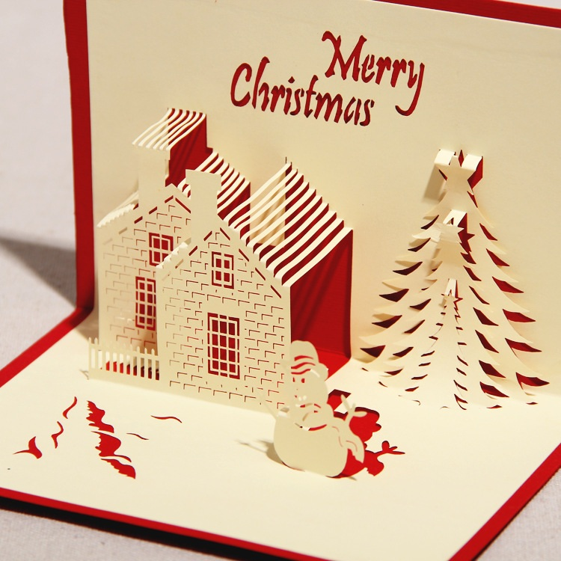
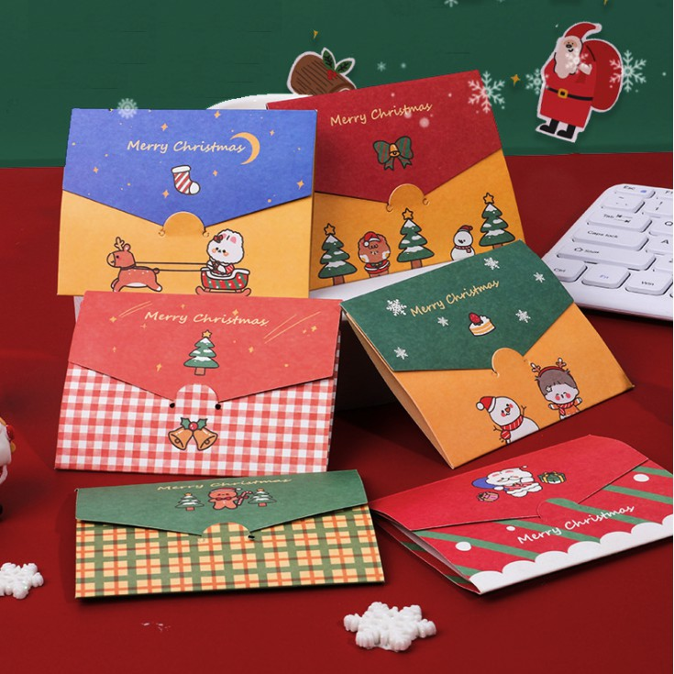
Tuỳ theo mục đích sử dụng mà có những ý tưởng khác nhau để tạo dáng và trang trí cho thiệp chúc mừng.
I
School

Slide 11


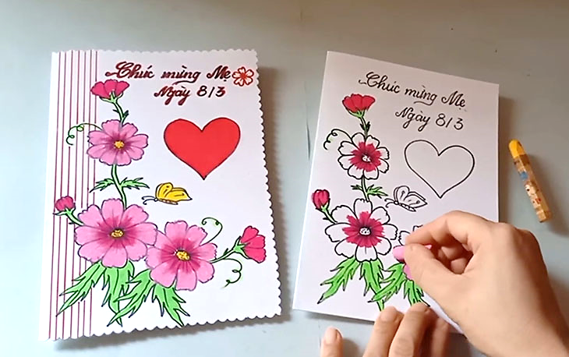
Thực hành
Quan sát một số sản phẩm thiệp đã trang trí sau:

Slide 12
Dựa vào hình ảnh vừa quan sát, em hãy cho biết:
+ Thiệp chúc mừng đã sử dụng phương pháp trang trí nào?
+ Những hình ảnh và kiểu chữ nào được sử dụng để trang trí ?
+ Màu sắc được sử dụng trên thiệp chúc mừng ?
+ Cách sắp xếp hình ảnh và chữ trên thiệp chúc mừng?

Slide 13
Thực hành cách tạo thiệp chúc mừng
Bước 1: Xác định được mục đích tặng thiệp chúc mừng.
Bước 2: Hình dáng sáng tạo tuỳ theo ý tưởng và mục đích sử dụng.
Bước 3: Chọn nội dung và dùng bút chì phác các mảng hoạ tiết, mảng chữ.
Bước 4: Tìm hoạ tiết trang trí phù hợp với nội dung chủ đề: vẽ hoặc in hoạ tiết.
Bước 5: Trang trí màu sắc hài hòa với nội dung chủ đề.

Slide 14

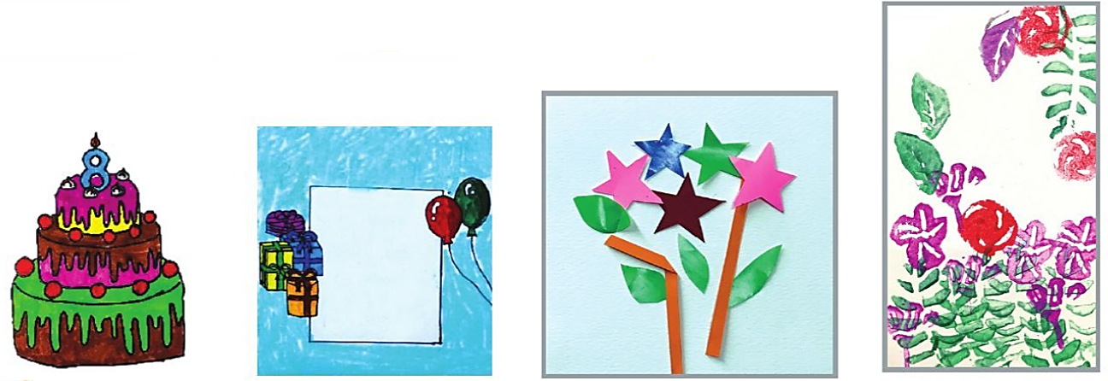
Một số cách tạo hình thiệp chúc mừng bằng kĩ thuật khác nhau: in, vẽ hoặc cắt dán,…
Ấn để xem video
I
School

Slide 15
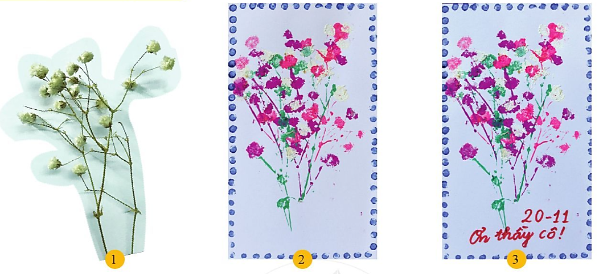
Phương pháp in
Ấn để xem video
I
School

Slide 16
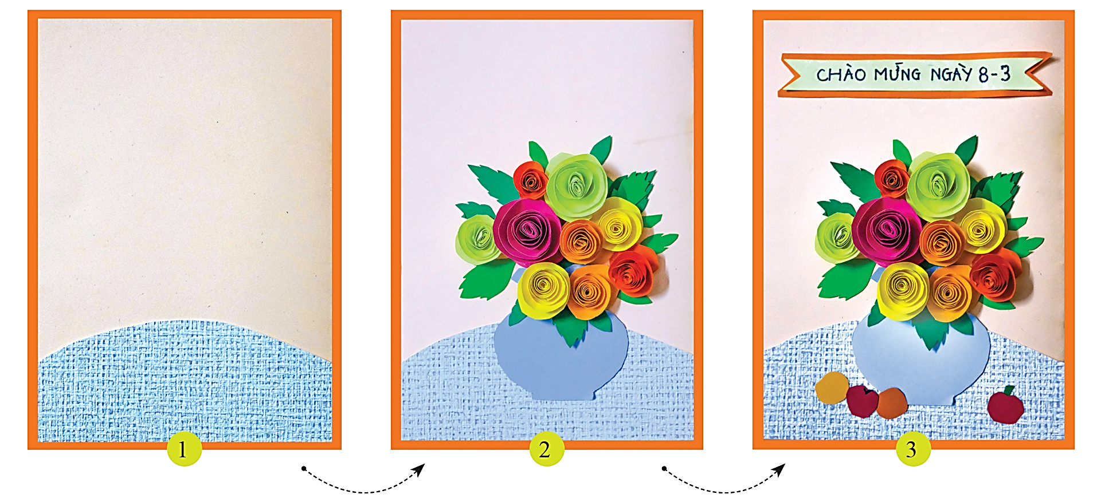
Ấn để xem video
I
Phương pháp cắt dán
School

Slide 17
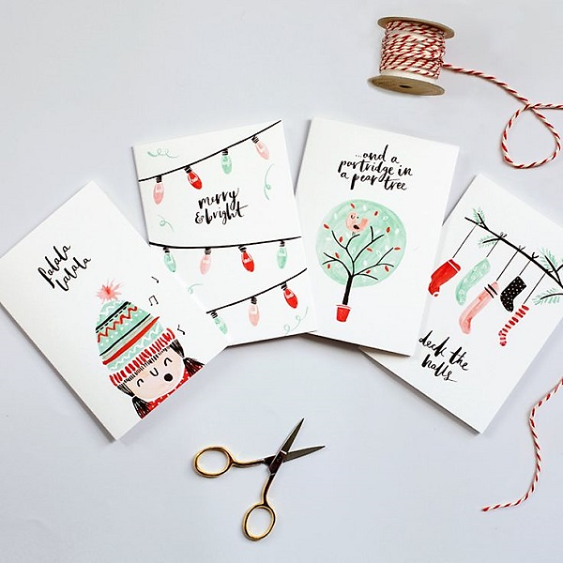
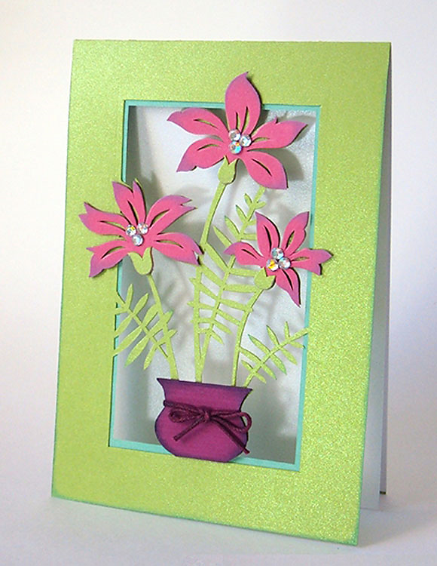
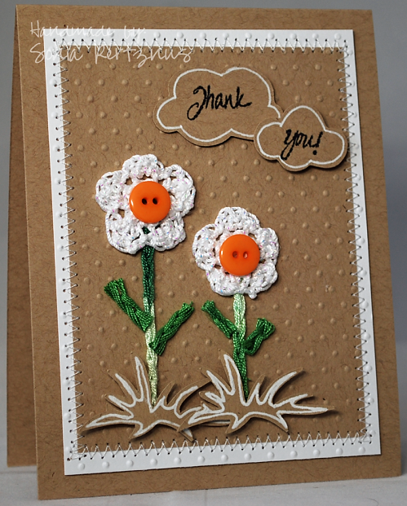
Em hãy tạo sản phẩm thiệp chúc mừng bằng cách vẽ, in hoặc kết hợp để tặng cho người thân, bạn bè, thầy cô,... trong dịp gần nhất, với yêu cầu:
Chọn mẫu thiết kế theo hình dáng tùy thích.
Sử dụng kĩ thuật để sáng tạo sản phẩm.
Welcome back to School

Slide 18
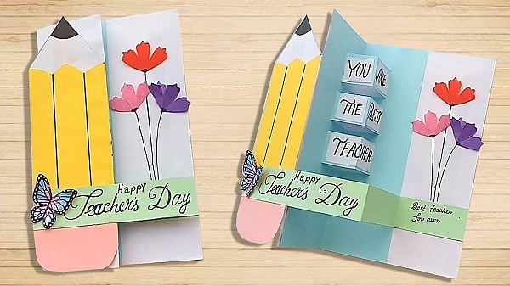
Một số sản phẩm tham khảo

Slide 19


Một số sản phẩm tham khảo

Slide 20

Ấn để đến trang sách

Slide 21

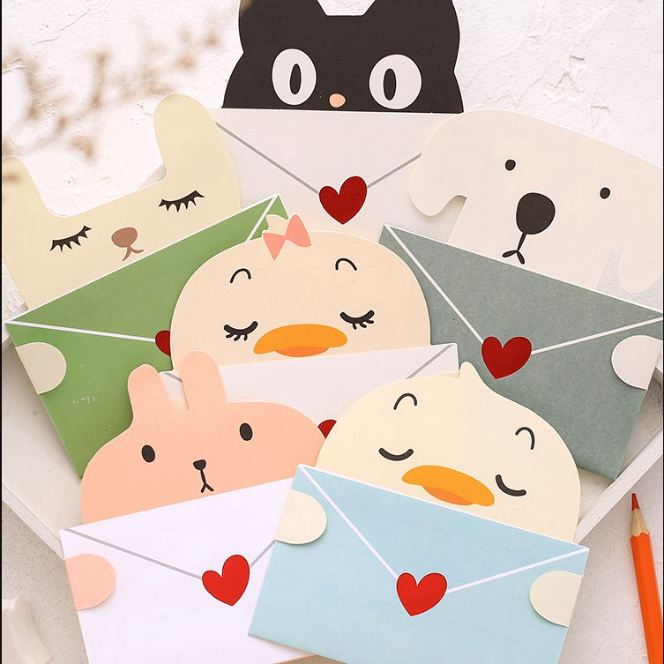
Trưng bày sản phẩm và chia sẻ:
Hình dáng, màu sắc, cách trang trí thiệp chúc mừng.
Em thích thiệp chúc mừng nào nhất? Vì sao?
Chia sẻ ý nghĩa thông điệp mà em muốn gửi đến người nhận.

Slide 22

Ấn để đến trang sách

Slide 23


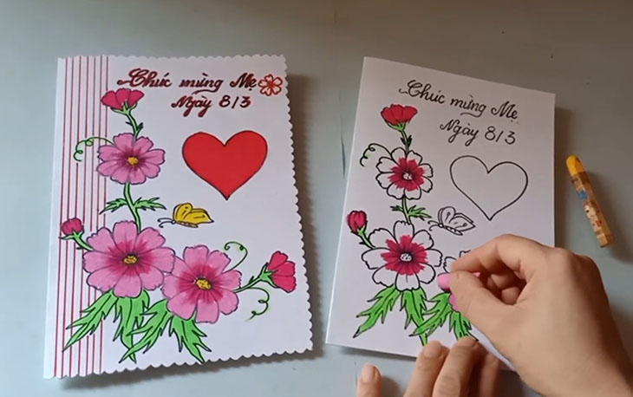
Thiệp chúc mừng có thể mua sẵn, tuy nhiên, thiệp chúc mừng tự làm là món quà tặng đầy ý nghĩa thể hiện tình cảm của mình đối với những người thân yêu.
Trong năm có nhiều dịp lễ kỉ niệm, hãy tự làm, chuẩn bị sẵn những thiệp chúc mừng để tặng cho những người thân, bạn bè, thầy cô, của mình.

Slide 24

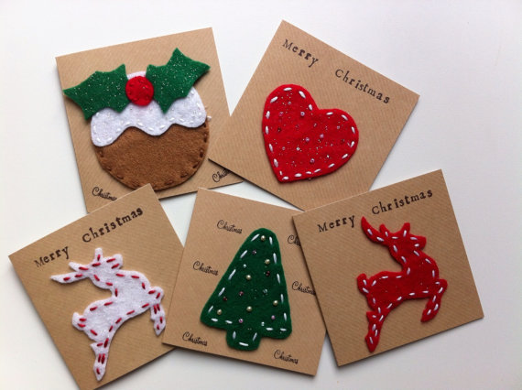
Chất liệu làm thiệp đa dạng
Giấy
Vải dạ

Slide 25
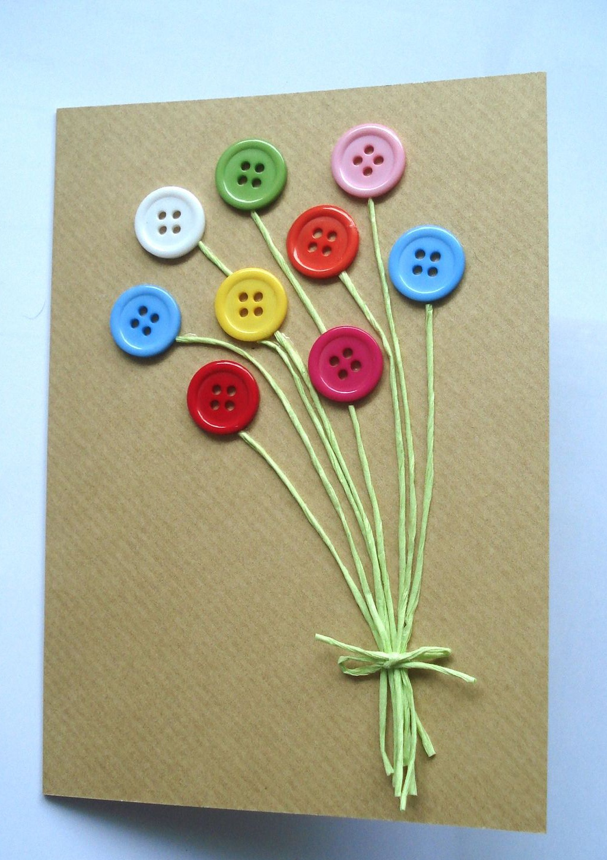
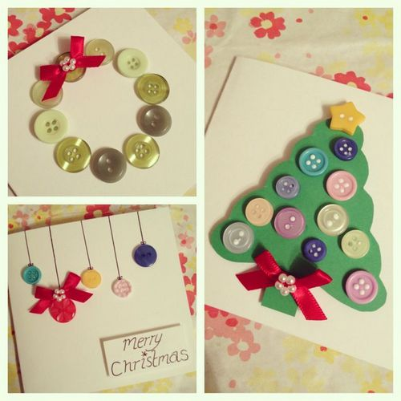
Chất liệu làm thiệp đa dạng
Cúc

Slide 26


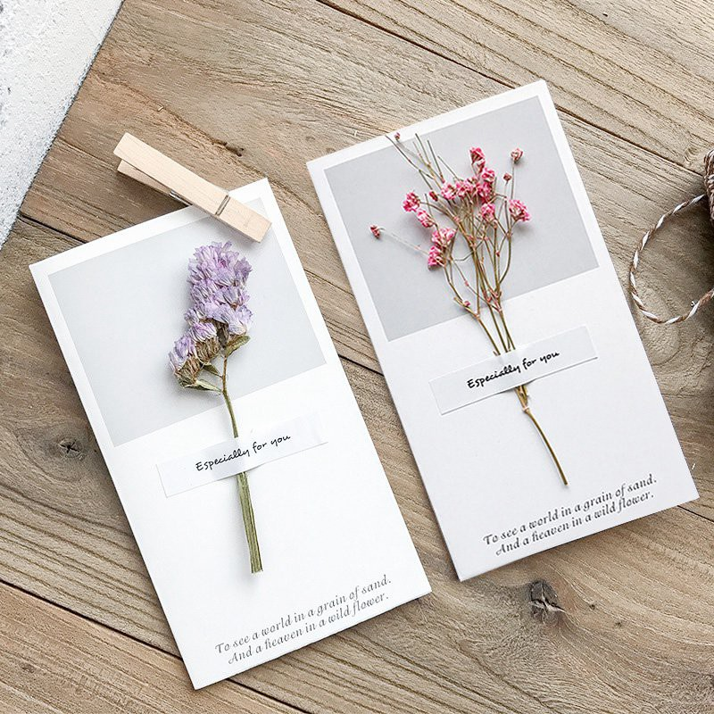
GHI NHỚ
+ Thiệp chúc mừng có thể được tạo hình theo nhiều hình dạng, hoạ tiết, màu sắc, chất liệu khác nhau.
+ Có nhiều cách để tạo ra thiệp chúc mừng: vẽ, in, cắt dán,...
+ Thiệp chúc mừng là món quà có ý nghĩa dành tặng người thân, bạn bè, thầy cô... để thể hiện tình cảm.

Slide 27



HƯỚNG DẪN VỀ NHÀ
Xem trước bài 15, SGK Mĩ thuật 6
Chuẩn bị đồ dùng học tập cho bài 15.

Slide 28


Slide 29



Để kết nối cộng đồng giáo viên và nhận thêm nhiều tài liệu giảng dạy,
mời quý thầy cô tham gia Group Facebook
theo đường link:
Hoc10 – Đồng hành cùng giáo viên tiểu học
Hoặc truy cập qua QR code

